Slide 1
Génération automatique de DB List
Script PowerShell

Slide 2
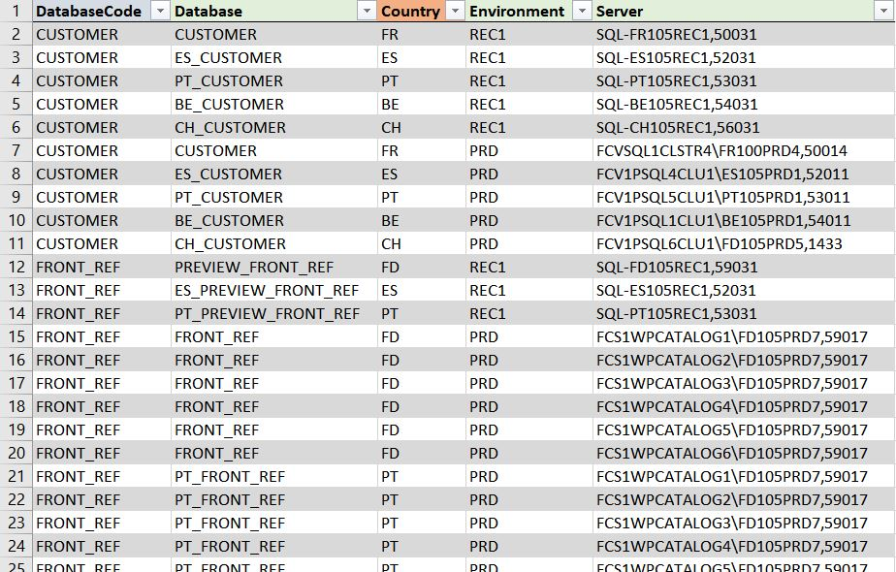
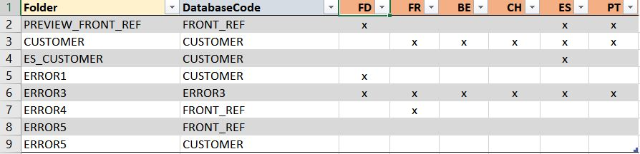
Fichier EXCEL

Slide 3
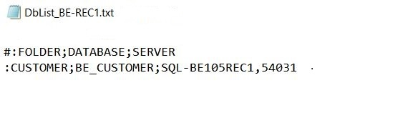
Exemple de DB List
Nom de la DB List
contenu

Slide 4
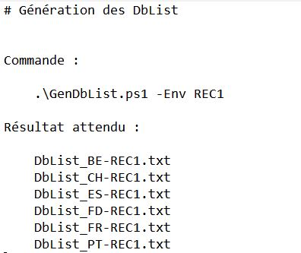
Processus d’exécution du script

Slide 5
Démonstration !

